Slide 1
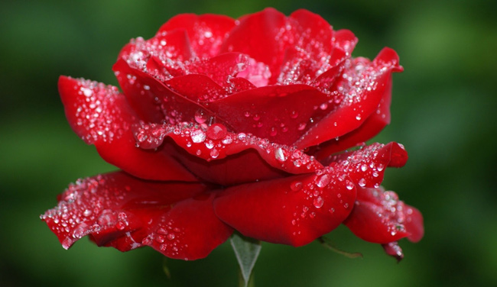
আজকের ক্লাসে সবাইকে শুভেচ্ছা । ।

Slide 2
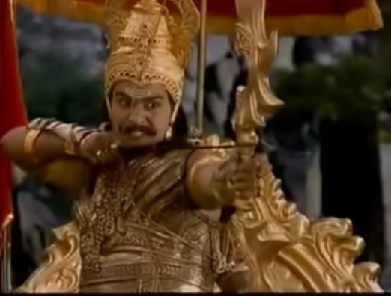
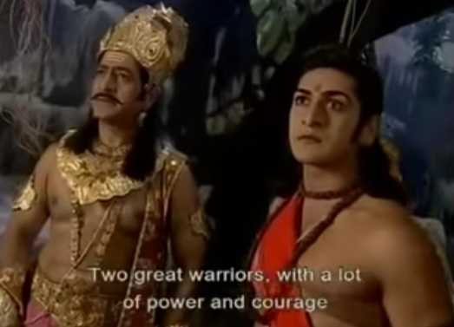
বিভীষণের প্রতি মেঘনাদ
পাঠ - ১
মাইকেল মধুসূদন দত্ত
মেঘনাদ
বিভীষণ
লক্ষ্মণ

Slide 3
পরিচিতি
দীলিপ কুমার রায়
প্রভাষক, বাংলা বিভাগ,
হারাগাছ সরকারি কলেজ
কাউনিয়া, রংপুর ।

Slide 4
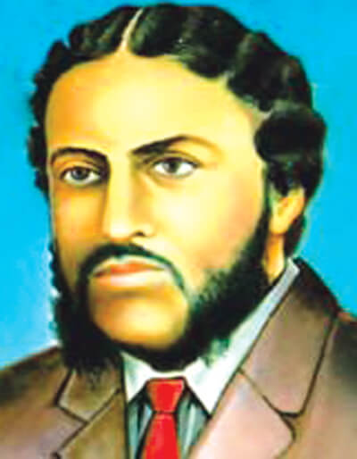
ছবি দেখে বল

Slide 5
পাঠ শিরোনাম:
বিভীষণের প্রতি মেঘনাদ কবিতার
লেখক - মাইকেল মধুসূদন দত্ত

Slide 6
শিখন ফল
১। মাইকেল মধুসূদন দত্তের জন্ম সাল সম্পর্কে বলতে পারবে ।
২। মাইকেল মধুসূদন দত্তের ভাষাজ্ঞান সম্পর্কে বলতে পারবে ।
৩। মাইকেল মধুসূদন দত্তের ছন্দ সম্পর্কে বলতে পারবে ।
৪। মাইকেল মধুসূদন দত্তের কর্মজীবন সম্পর্কে বলতে পারবে ।

Slide 7
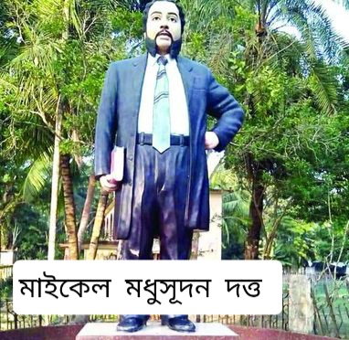
জন্ম: ২৫ জানুয়ারি , ১৮২৪

Slide 8
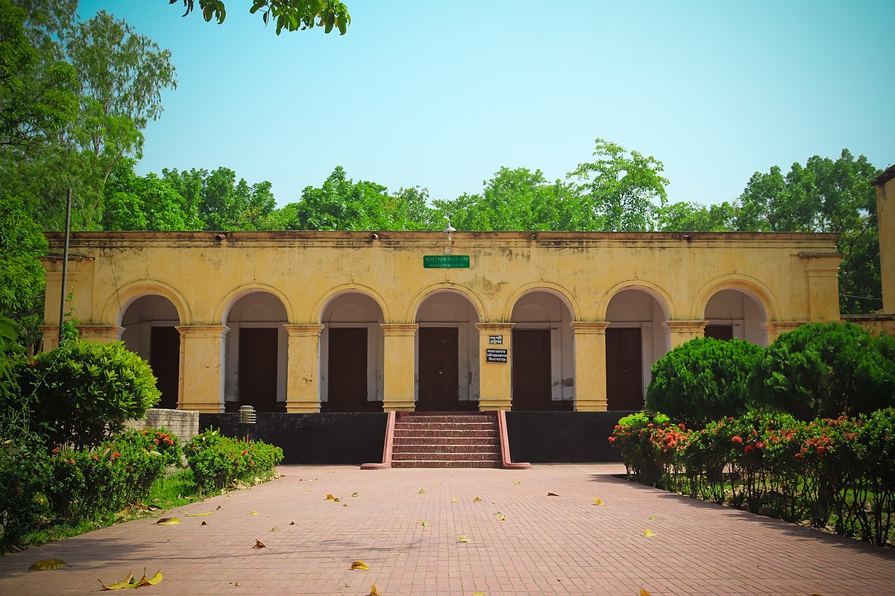
জন্ম স্থান:
পৈতৃক নিবাস,
সাগর দাঁড়ি, কেশবপুর, যশোর৷

Slide 9
সাগরদাঁড়ি গ্রামের এক সম্ভ্রান্ত হিন্দু কায়স্থ পরিবারে মধুসূদন দত্তের জন্ম হয়। তিনি ছিলেন রাজনারায়ণ দত্ত ও তার প্রথমা পত্নী জাহ্নবী দেবীর একমাত্র সন্তান। রাজনারায়ণ দত্ত ছিলেন কলকাতার সদর দেওয়ানি আদালতের এক খ্যাতনামা উকিল। মধুসূদনের যখন তেরো বছর বয়স, সেই সময় থেকেই তাকে কলকাতায় বসবাস করতে হত। খিদিরপুর সার্কুলার গার্ডেন রিচ রোডে (বর্তমানে কার্ল মার্কস সরণী) অঞ্চলে তিনি এক বিরাট অট্টালিকা নির্মাণ করেছিলেন।

Slide 10
শিক্ষা জীবন:
মধুসূদনের প্রাথমিক শিক্ষা শুরু হয় তার মা জাহ্নবী দেবীর কাছে। জাহ্নবী দেবীই তাকে রামায়ণ, মহাভারত, পুরাণ প্রভৃতির সঙ্গে সুপরিচিত করে তোলেন। সাগরদাঁড়ির পাশের গ্রামের শেখপুরা মসজিদের ইমাম মুফতি লুৎফুল হকের কাছে তার প্রাথমিক শিক্ষা শুরু হয়। বিদ্বান ইমামের কাছে তিনি বাংলা, ফারসি ও আরবি পড়েছেন। সাগরদাঁড়িতেই মধুসূদনের বাল্যকাল অতিবাহিত হয়।

Slide 11
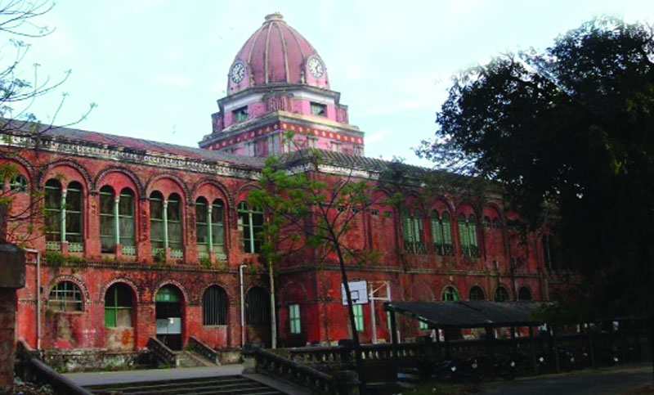
তেরো বছর বয়সে মধুসূদন কলকাতায় আসেন। স্থানীয় একটি স্কুলে কিছুদিন পড়ার পর তিনি তদনীন্তন হিন্দু কলেজে (বর্তমানে প্রেসিডেন্সি বিশ্ববিদ্যালয়) ভর্তি হন। মধুসূদন মেধাবী ছাত্র ছিলেন। তাই অচিরেই কলেজের অধ্যক্ষ ক্যাপ্টেন ডি. এল. রিচার্ডসনের প্রিয় ছাত্র হয়ে ওঠেন। রিচার্ডসন মধুসূদনের মনে কাব্যপ্রীতি সঞ্চারিত করেছিলেন। হিন্দু কলেজের প্রাক্তন অধ্যাপক ডিরোজিওর স্বদেশানুরাগের স্মৃতিও তাকে বিশেষ উদ্বুদ্ধ করত। এছাড়া কলেজে তার সহপাঠী ছিলেন ভূদেব মুখোপাধ্যায়, রাজনারায়ণ বসু, গৌরদাস বসাক, প্যারীচরণ সরকার প্রমুখ ঊনবিংশ শতাব্দীর বিশিষ্ট ব্যক্তিবর্গ। বদ্ধমূল হয়ে যায়।

Slide 12
স্থানীয় খ্রিষ্টান ও ইংরেজদের সহায়তায় তিনি একটি স্কুলে ইংরেজি শিক্ষকের চাকরি পান। তবে বেতন যা পেতেন, তাতে তার ব্যয়সংকুলান হত না। এই সময় তাই তিনি ইংরেজি পত্রপত্রিকায় লিখতে শুরু করেন। মাদ্রাজ ক্রনিকল পত্রিকায় ছদ্মনামে তার কবিতা প্রকাশিত হতে থাকে। হিন্দু ক্রনিকল নামে একটি পত্রিকাও সম্পাদনা করেছিলেন তিনি। কিন্তু অল্পকালের মধ্যেই অর্থাভাবে পত্রিকাটি বন্ধ করে দিতে হয়। পঁচিশ বছর বয়সে নিদারুণ দারিদ্র্যের মধ্যেই তিনি দ্য ক্যাপটিভ লেডি তার প্রথম কাব্যটির রচনা করেন। কবি ও দক্ষ ইংরেজি লেখক হিসেবে তার সুনাম ছড়িয়ে পড়ে।

Slide 13
বিবাহ জীবন:
মাদ্রাজে আসার কিছুকাল পরেই মধুসূদন রেবেকা ম্যাকটিভিস নামে এক ইংরেজ যুবতীকে বিবাহ করেন। উভয়ের দাম্পত্যজীবন আট বছর স্থায়ী হয়েছিল। রেবেকার গর্ভে মধুসূদনের দুই পুত্র ও দুই কন্যার জন্ম হয়। মাদ্রাজ জীবনের শেষ পর্বে রেবেকার সঙ্গে বিবাহ বিচ্ছেদ হওয়ার অল্পকাল পরে মধুসূদন এমিলিয়া হেনরিয়েটা সোফিয়া নামে এক ফরাসি তরুণীকে বিবাহ করেন। আঁরিয়েতা মধুসূদনের সারাজীবনের সঙ্গিনী ছিলেন।

Slide 14
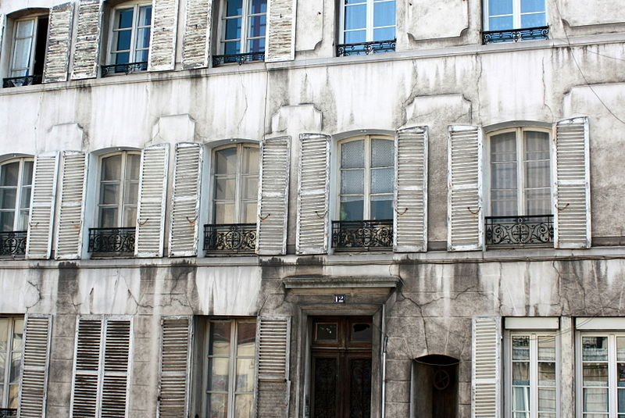
ফ্রান্সের ভার্সাই শহরের এই ভবনে থাকতেন মাইকেল মধুসদন দত্ত

Slide 15
সাহিত্য জীবন:
মধুসূদন দত্ত নাট্যকার হিসেবেই প্রথম বাংলা সাহিত্যের অঙ্গনে পদার্পণ করেন। রামনারায়ণ তর্করত্ন বিরচিত 'রত্নাবলী' নাটকের ইংরেজি অনুবাদ করতে গিয়ে তিনি বাংলা নাট্যসাহিত্যে উপযুক্ত নাটকের অভাব বোধ করেন। এই অভাব পূরণের লক্ষ্য নিয়েই তিনি নাটক লেখায় আগ্রহী হয়েছিলেন। ১৮৫৯ খ্রিষ্টাব্দে তিনি রচনা করেন ‘শর্মিষ্ঠা' নাটক। এটিই প্রকৃত অর্থে বাংলা ভাষায় রচিত প্রথম মৌলিক নাটক।

Slide 17
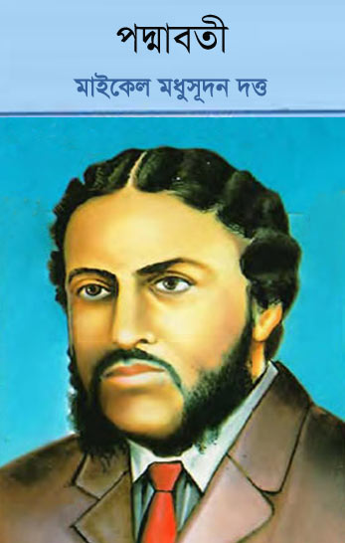

Slide 19
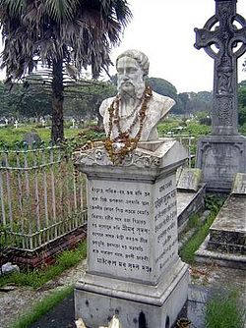
মৃত্যু: ২৯ জুন , ১৮৭৩

Slide 20
মূল্যায়ন:
১। মাইকেল মধুসূদন দত্ত কোথায় জন্ম গ্রহণ করেন?
২। তিনি কোথায় পড়াশোনা করেন?
৩। মেঘনাদবধ - কোন ধরনের রচনা?
৪। তিনি ফ্রান্সের কোন শহরে থাকতেন?

Slide 21
বাড়ির কাজ:
১। মাইকেল মধুসূদন দত্তের বিবাহিত জীবন সম্পর্কে পড়বে।
২। তাঁর সাহিত্য জীবন সম্পর্কে পড়ব।

Slide 22
ক্লাসে থাকার জন্য সকলকে অসংখ্য ধন্যবাদ

